Slide 1
Campus des Métiers et des Qualifications
en Bourgogne-Franche Comté
TERRITOIRES INTELLIGENTS
Contexte local
Ressources potentielles
Problématiques du secteur
Le projet

Slide 2
Contexte local
Une préoccupation forte concernant la transition énergétique exprimée dans les différents schémas régionaux (SRDEII)
Un diagnostic du POR qui souligne le parc immobilier en Bourgogne ancien et peu performant . Une approche de la rénovation associant la performance des bâtiments, la gestion de l’énergie, une réflexion sur la mobilité et le développement de nouveaux services;
Une volonté forte de diversifier les sources d’énergie en appui sur les énergies renouvelables, et de lutter contre la précarité énergétique ;
La problèmatique de la transition énergétique et de la transition numérique (BIM)
Des évolutions urbaines organisées de plus en plus autour d’éco quartiers;
Une région vaste associant l’urbain et le rural, et des projets de développement de services permettant d’améliorer l’équité des territoires à travers :
la multimodalité et la mobilité douce pour optimiser les déplacements,
le numérique pour faciliter l’accès à la formation, à la médecine, médiatiser le patrimoine historique et culturel …
Des solutions techniques performantes mais qui ne peuvent être efficaces que si elles s’intègrent dans une réflexion sociale et comportementale.
Notes:
Une préoccupation forte concernant la transition énergétique exprimée dans différents contrats (CPRDF) ou schémas régionaux. Un diagnostic du POR qui souligne le parc immobilier en Bourgogne ancien et peu performant ;
Une volonté forte de diversifier les sources d’énergie en appui sur les énergies renouvelables, et de lutter contre la précarité énergétique ;
Des évolutions urbaines organisées de plus en plus autour d’éco quartiers (smart city) ;
Une approche de la rénovation associant la performance des bâtiments, la gestion de l’énergie, une réflexion sur la mobilité et le développement de nouveaux services.
Une région vaste associant l’urbain et le rural, et des projets de développement de services permettant d’améliorer l’équité des territoires à travers :
la multimodalité et la mobilité douce pour optimiser les déplacements,
le numérique pour faciliter l’accès à la formation, à la médecine, médiatiser le patrimoine historique et culturel …
Des solutions techniques performantes mais qui ne peuvent être efficaces que si elles s’intègrent dans une réflexion sociale et comportementale.

Slide 3
Ressources
Des collectivités engagées
- dans la transition énergétique pour l’aménagement des territoires
Une mobilisation des acteurs institutionnels
…sous l’impulsion de l’ADEME pour une déclinaison :
- des solutions de diffusion de l’information (Bourgogne bâtiment durable),
-de formation au développement durable (avec ALTERRE et le programme d’EED Plani’sferre).

Slide 4
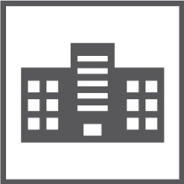
Ressources
Des branches professionnelles
…concernées par la nécessité de faire évoluer les solutions et les compétences mobilisées pour la transition énergétique. (BTP, Transport logistique, etc)
Des entreprises performantes
…dans les solutions liées au bâtiment performant énergétiquement mais aussi en matière de traitement de l’air et embarquant des services innovants.
Des entreprises de l’énergie et des réseaux qui accompagnent l’évolution vers la production d’énergie renouvelable et la gestion efficace de l’énergie (smart grids, …)
Des entreprises actrices de la mobilité et impliquées dans la mobilité décarbonée.
→ EDF, BME , ENEDIS, CITELUM, Cluster GA2B, Cluster W4F, Elithis, Archimen,, APPE/Infinéo, Orange , KEOLIS, Labo LEDI, …

Slide 5
Ressources
Des entités de formation
…offrant des formations supérieures dans le domaine de la gestion des territoires (UB) et l’amélioration de l’habitat et de ses performances (UB, ENSAM), voire des solutions de mobilité (ISAT).
Une volonté partagée par la Région Bourgogne –Franche Comté et la profession notamment la FFB, avec l’appui des académies pour optimiser le dispositif (labellisation) de formation à travers l’UMBB.
Des filières de formations
…technologiques et professionnelles s’adaptant aux technologies de la transition énergétique dans le domaine du bâtiment, du numérique, de l’énergie et des services.
Le déploiement de PRAXIBAT, la volonté de rendre le BIM accessible au plus grand nombre pour encourager le développement du travail collaboratif et de nouveaux services.

Slide 6
Les programmes et des projets
BIM (UMBB/Rectorat)
Projet Valmy : démonstrateur GA2B et Mat éolien W4F
Equipement BTS Eolien au lycée Eiffel de Dijon (Conseil regional)
CAPéCO TP (Etat/conseil régional/FRTP) et CAPéCO Bâtiment (Etat/conseil régional/FFBB et CAPEB)
PADRE (Pôle d’exellence TP)
Plateforme IASP (Rectorat/SATT/UB)
Plateforme Interact 3D (Rectorat/Ensam/Satt/UB)
Pôle excellence TP
Plateforme NPMF – Nouveaux produits pour les mobilités du futur à Montbéliard
PACTE : programme d’action pour la qualité de la construction et la transition énegertique : Projets PACTE Dijon et Besançon
Enquête CCI/Conseil régional sur BIM et objets connectés
(Liste non exhaustive)

Slide 7
ACCORD CADRE DE PARTENARIAT signé en octobre 2015
Exemple
« Pour une ville Attractive, Intelligente, Durable et Solidaire »
Pour un territoire innovant et intelligent
Etre à la pointe des usages de technologies innovantes en matière de gestion des espaces urbains, respectueuses de l’environnement et économes, afin d’améliorer le bien être de ses habitants
Pour une communauté urbaine durable au développement urbain maitrisé
En 2015, Le Grand Dijon et 3 collectivités ont été retenus comme lauréats de l’appel à projet TEPCV.
Pour une communauté urbaine responsable e t solidaire
Pour un territoire attractif
Renforcer son attractivité auprès de différents acteurs : professionnels, entreprises, investisseurs, habitants et touristes
Optimiser la gestion de ses propres installations.
Optimiser ou réduire sa consommation électrique de ses installations tout comme celles de ses administrés.
Lancement d’une étude prospective énergétique à l’échelle de la communauté urbaine de Dijon : démarche innovante et expérimentale
Favoriser l’accès à l’énergie et l’éco-efficacité énergétique pour les personnes vulnérables,
Lutter contre la précarité énergétique

Slide 8
Problématiques
Développer la motivation et l’accompagnement des élèves vers des métiers de l’éco-construction et de la transition énergétique en donnant du sens aux action liées au DD et vers de métiers de l’éco-construction et de la transition énergétique ;
Développer une approche transversale (=systémique) : décloisonner les formations et les établissements, faire le lien entre sciences humaines et sociales et la technologie ;
Construire et valoriser des parcours de formation professionnelle : professionnalisation des formations, passerelles vers l’enseignement supérieur ;
Conforter et développer les compétences des salariés : appropriation de nouveaux processus associés aux mutations technologies, aux nouvelles organisations et réglementation (tout type d’entreprise et corps de métier) ,, favoriser l’approche compétence et certification Impact des blocs de compétences (durée-CPF ...) et de la VAE;
Coordonner l’évolution de l’offre de formation : répondre aux nouveaux besoins du territoire et de ses entreprises dans une approche DD (ouverture, coloration , adaptation) ;
Mieux partager les avancées de la recherche au bénéfice des entreprises et des dispositifs de formation ;
Mutualiser les ressources techniques : développer l’innovation , favoriser l’usage du numérique, partager les plateaux techniques ;

Slide 9
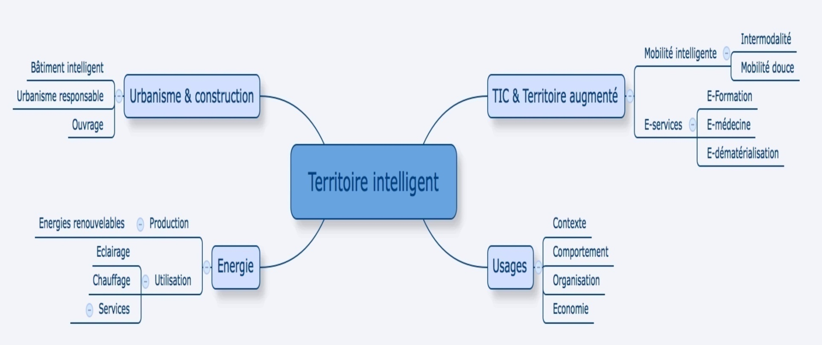
Des thématiques pour
un campus des métiers et des qualifications
?
Concept de ville intelligente initié notamment par J. RIFKIN, l’approche
Territoire intelligent vise à développer dans un territoire régional diversifié,
les compétences spécifiques dans des domaines tels que :
le bâtiment performant et connectés,
les territoires augmentés via l’utilisation des TIC,
la gestion de l’énergie, voire les modalités de l’économie visant à optimiser le lien entre production et usage.
En recherchant l’adhésion des utilisateurs

Slide 10
Propositions
« Tête de réseau » : (en projet) Dijon avec la mise en réseau de plusieurs établissements dont au niveau scolaire, les Lycée Les Marcs d’Or (approche bâtiment), Lycée Fontaine (Energétique et domotique) , Lycée Eiffel ( Energie et Informatique)
Secteurs professionnels :
Bâtiment et travaux publics, production et gestion/transport de l’énergie, gestion active du bâtiment, éclairage, transport et logistique, informatique, services en lien avec le transport, le commerce, l’éducation, la médecine, les sciences humaines, la géogaphie et l’économie des territoires …
Filières de formation :
Bâtiment et travaux public, génie électrique, informatique et réseaux, électronique, service aux organisations, transport, commerce, logistique, ….

Slide 11
Les axes du projet pédagogique
Objectif 1 : Anticiper l'impact des mutations techniques et réglementaires sur l'évolution des compétences
Objectif 2 : Contribuer à l'évolution de l'offre de formation professionnelle
Objectif 3 : Contribuer par une meilleure connaissance des enjeux économiques, technologiques et des métiers à favoriser des orientations positives dans les secteurs d’activité du campus
Objectif 4: renforcer les partenariats entre l'entreprise et les acteurs de la formation (à travers les pôles de stages ?):
Objectif 5 : développer des actions renforçant l'appartenance à un réseau
Notes:
Mise en place d’une communication autour du campus: ses atouts, ses domaines d’actions, ses acteurs (plaquette de présentation et diffusion, outil stand pour les salons)
Participation à des salons de l’orientation et de l’emploi
Mise en place d’une plate forme numérique pour la communication et le partage sur les avancées technologiques et les projets recherche/formation/industrialisation/… avec construction de parcours de découverte des technologies mises en œuvre, des métiers et des parcours de formation, mise en place de projets collaboratifs à distance
Construction de formations adaptées à des besoins spécifiques du territoire dans le périmètre du campus (initiale ou montée en compétences de salariés). Exemple campus Matériaux composites et plastiques.
Mise en place de groupes de travail sur des problématiques liées aux progrès technologiques et à l’évolution sociale (Ex: évolution de la robotique dans la production industrielle)
Création d’un chantier école regroupant des moyens et une structure permettant d’accueillir des stagiaires de formation pour des applications sur des technologie innovantes
Création de label de formation pour une reconnaissance étendue à d’autres territoires
Création et accompagnement d’une pépinières de jeunes entrepreneurs porteurs de projets innovants
Création d’un concours projets innovants
Communication sur de réelles vitrines de l’industrie technologiques innovantes (installations en entreprises, en laboratoire de recherche, sur les PFT) en facilitant des partenariats avec les constructeurs.

Slide 12
Bilan d’étape (novembre 2016)
Réponse à l’appel au 4° appel projet :
Portage Dijon
Couverture Bourgogne Franche-Comté
Retour favorable **
Réunion d’une AG en décembre pour élaborer les compléments d’information demandés
Recrutement d’un coordonnateur
....

